Slide 1
Universidad Nacional Autónoma de México FES Iztacala Sistema endocrino Embriogénesis del Páncreas
Zabdi Ivana Martínez Peñaloza 1373

Slide 2
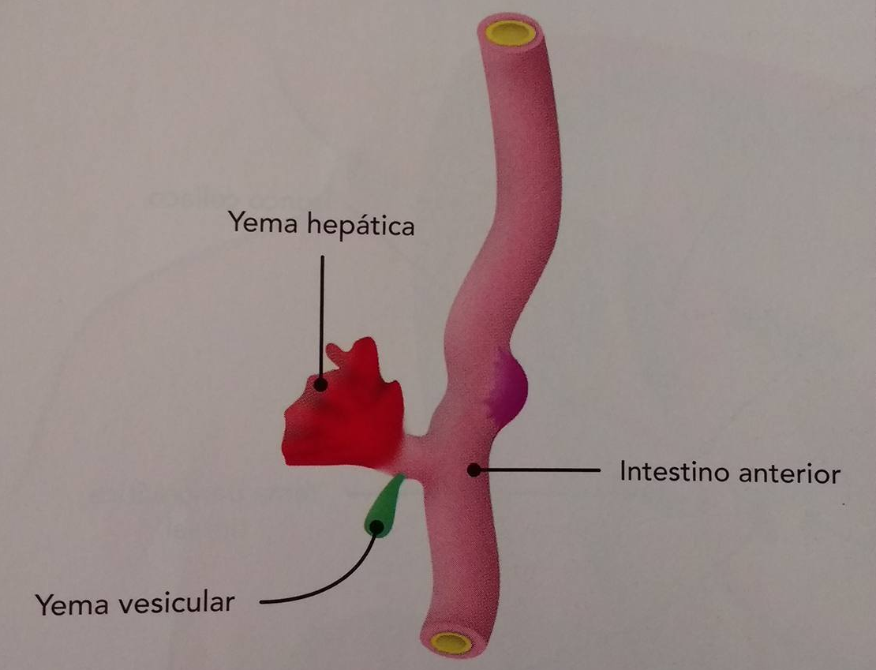
Embriogénesis del páncreas

Slide 3
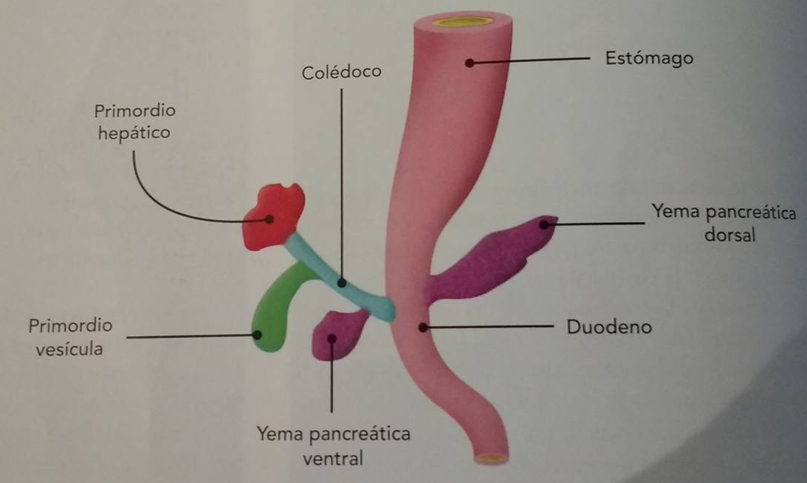
Desarrollo
Quinta semana
Surgimiento de dos yemas o brotes que derivan de la porción caudal del intestino anterior a nivel del duodeno:
Yema pancreática dorsal y Yema pancreática ventral

Slide 4
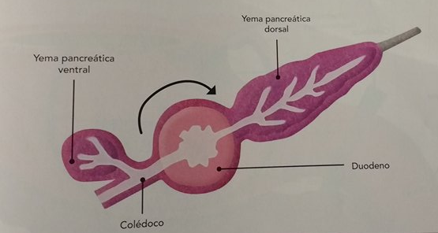
Yema Pancreática Dorsal
Es la primera en aparecer
Se debe a la inducción de la notocorda que secreta FCF (Factor de crecimiento fibroblástico) la cual reprime la expresión de Sonic Hedgehog (SHH; Proteína que determina el patrón de desarrollo y control de tamaño de las extremidades y de órganos internos)

Slide 5
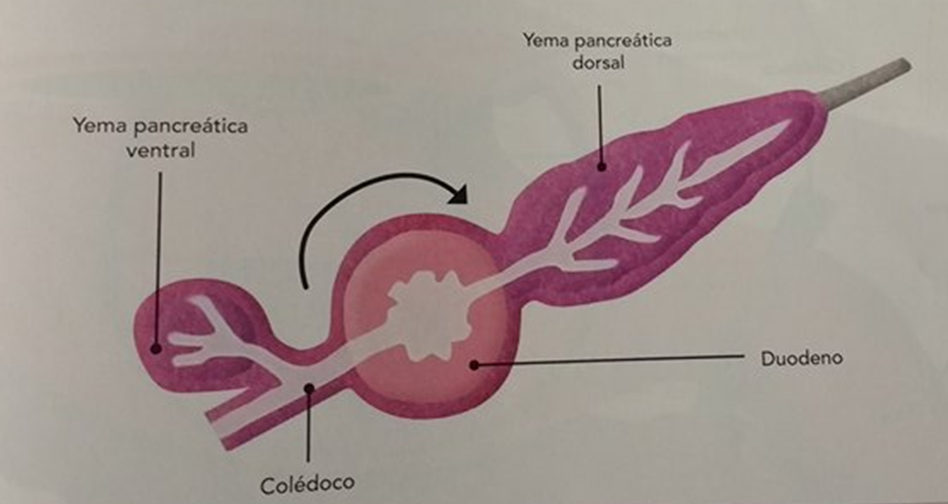
Yema Pancreática Ventral
Se piensa que la inducción viene directamente del mesodermo.
Puede estar formada por dos yemas o una (derecha e izquierda)

Slide 6
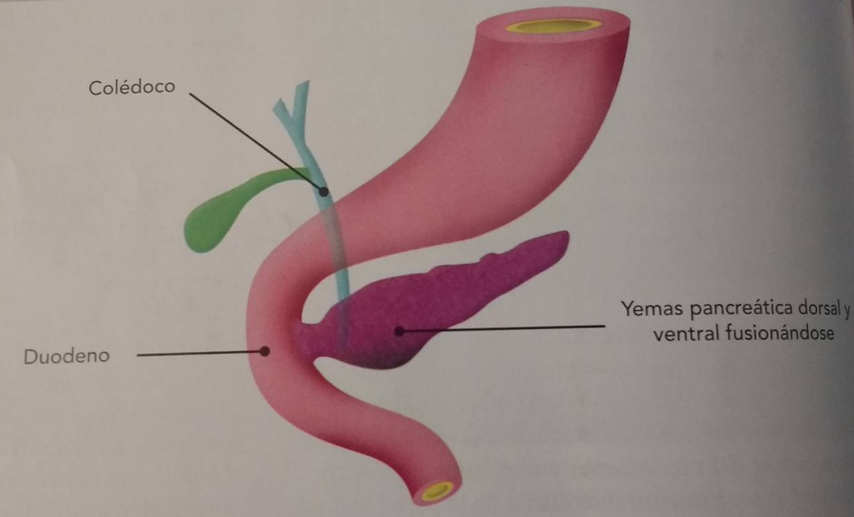
Fusión
Ocurre cuando el duodeno gira hacia la derecha y adquiere forma de «C», la yema pancreática ventral se desplaza hacia la derecha junto con el conducto colédoco y la yema dorsal se traslada hacia la izquierda.
Séptima Semana
Las dos yemas se fusionan entre sí para conformar al páncreas definitivo y los conductos pancreáticos.

Slide 7
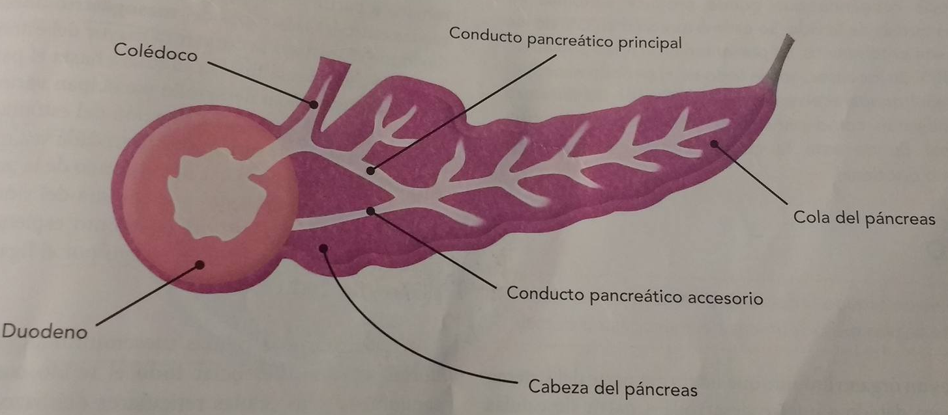
Conductos
El conducto de la yema dorsal al duodeno suele degenerar, mientras que el conducto de la yema ventral ahora es denominada conducto pancreático principal
El conducto principal y el colédoco se unen y drenan sus secreciones en el duodeno.

Slide 8
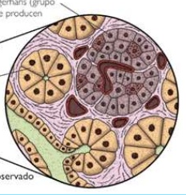
Parte endocrina del páncreas
Décima- Undécima semana
Las células endocrinas se desarrollan de pequeños racimos de células con citoplasma obscuro que brotan de los conductos en desarrollo (Islotes o de Langerhans).
Islotes

Slide 9
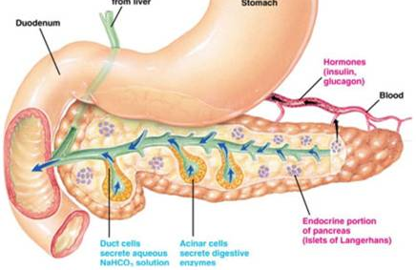
Islotes o de Langerhans
Decimosegunda semana
Se puede detectar la insulina y pocos días más tarde se pueden identificar los gránulos de las células beta.
A partir de ese momento, los islotes crecen rápidamente y en cuatro meses han aumentado más o menos una tercera parte de toda la masa pancreática.
Decimoquinta semana
Las células de los islotes contienen muchos gránulos que constituyen las reservas intracelulares de hormonas.
Las células beta (Insulina) predominan en el centro del islote y las células alfa (Glucagón)en la periferia.

Slide 10
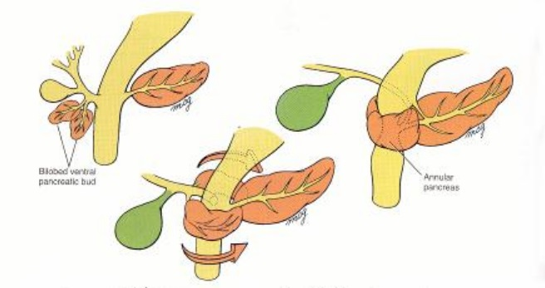
Páncreas Anular
Es una anomalía en la que el páncreas rodea totalmente al duodeno y puede causarle obstrucción parcial o total .
Yema ventral bilobulada
Fusión del tejido pancreático al duodeno
Síntomas:
Pancreatitis
Estenosis duodenal
Ulceración gástrica o duodenal

Slide 11
Referencias
Bruce M.Carlson (2009) Embriología Humana y biología del desarrollo
William J.Larsen PH.D (2003) Embriología humana Madrid España: Elsevier science
Arteaga Martínez, Garcia Peláez. (2014). Embriologia humana. Mexico: Editorial medica panamericana.

